Slide 1
Love is … your English
Тезисы
к исследовательской работе
для учащихся 8-11 классов
Автор:
Ольга Михайловна Степанова
учитель английского языка
МБОУ «Цивильская СОШ №1
имени Героя Советского Союза М.В. Силантьева»
города Цивильск Чувашской Республики
2016

Slide 2
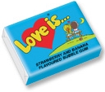
Love is… — турецкая жевательная резинка с вкладышами про любовь. Была популярна в России и СНГ в 1990-х годах, до сих пор производится в Турции и продается в том числе в России.

Slide 3
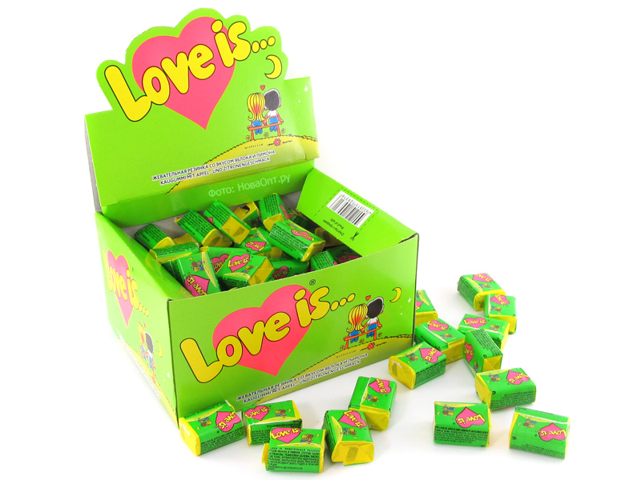
Жевательная резинка имеет обёртку из двух цветов и содержит два вкуса, которые символизируют «любовь двух фруктов».
Всего производится восемь комбинаций вкусов.

Slide 4
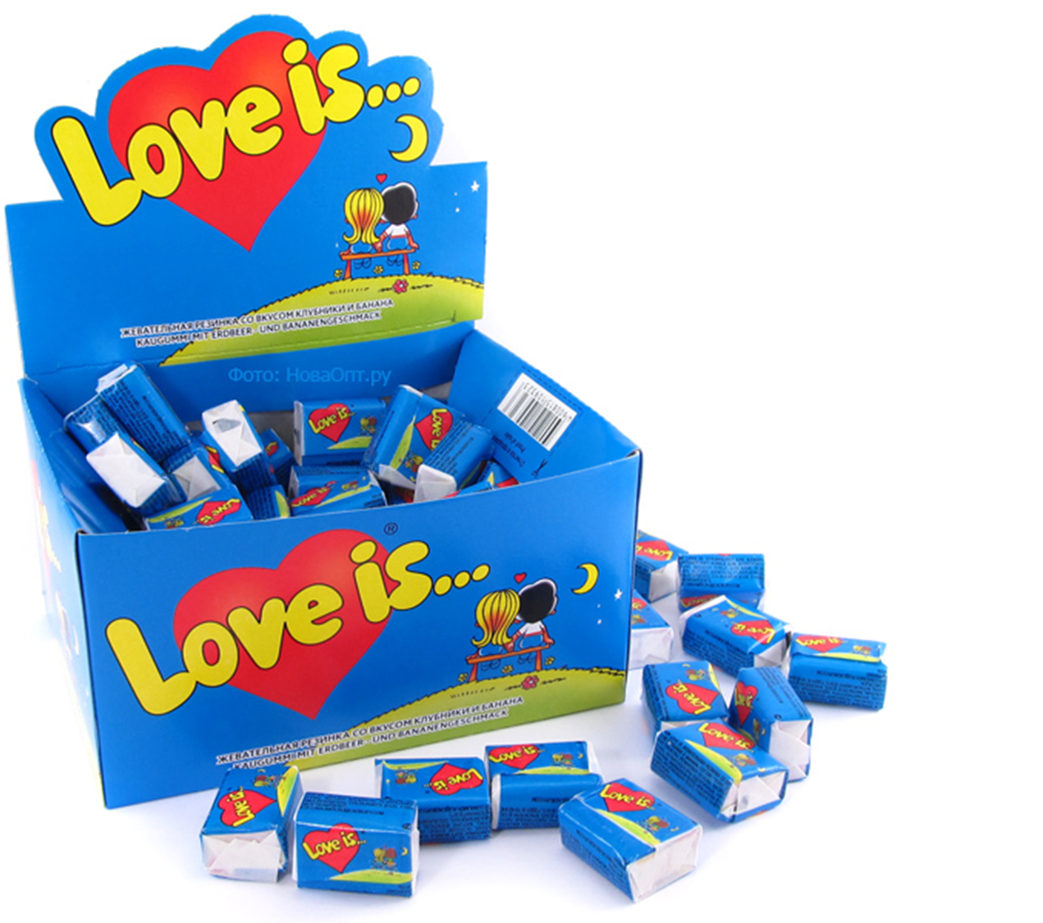
Фруктово-Влюбленные парочки образовались так:
Банан и клубника (голубая обёртка с белыми краями)
Ананас и апельсин (оранжевая обёртка с жёлтыми краями)
Вишня и лимон (малиновая или чёрная обёртка с жёлтыми краями)
Перечная мята и ментол (обёртка цвета морской волны с серебристыми краями)
Яблоко и лимон (салатовая обёртка с жёлтыми краями)
Кокос и ананас (жёлтая обёртка с салатовыми краями)
Черешня и Лимон (чёрная обёртка с жёлтыми краями)
Шоколад и Дыня (коричневая обертка с желтыми краями)

Slide 5
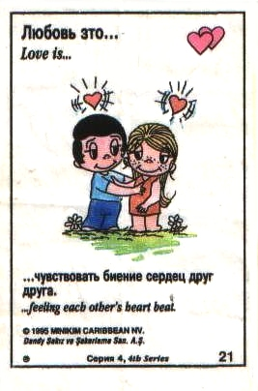
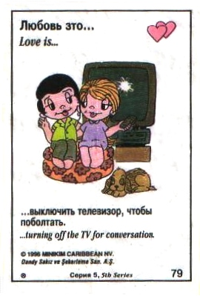
На вкладышах жевательной резинки были рисунки британского художника Билла Эспри, отображающие различные проявления взаимоотношений мальчика и девочки и содержащие краткое юмористическое определение любви.

Slide 6
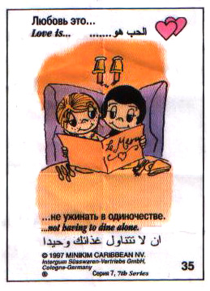
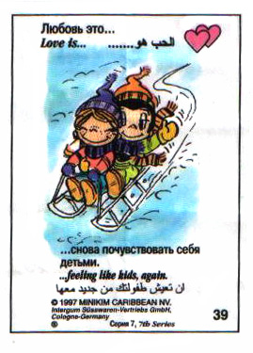
Любовь — это оставить сообщение на его ветровом стекле.
Любовь — это заразиться простудой от неё.
Любовь — это язык, на котором говорят все сердца. Эти определения вначале появлялись только на английском языке, а затем стали появляться надписи на английском с переводом на русском языке.

Slide 7
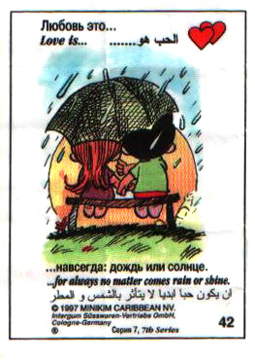
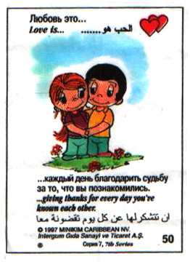
Художник Билл Эспри, известный своим комиксом Love Is..., не подозревал, что его рисунки поставляются вместе с турецкой жевательной резинкой «Love is…». Об этом он узнал только в 2008 году тогда, когда ему позвонил корреспондент журнала «Большой город», чтобы взять у него интервью как у автора картинок к вкладышам известной жвачки.

Slide 8
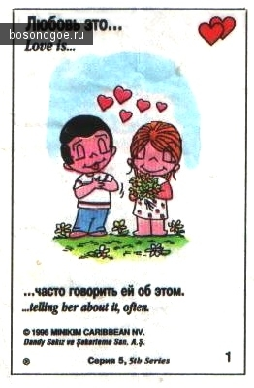
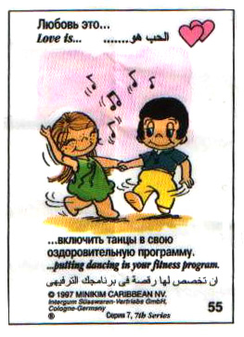
Турецкая компания Kent Gıda Mad. San. ve Tic. A.Ş. Производит эти легендарные жевательные вкусности в фантиках с картинками и незатейливыми текстами о том, что на самом деле есть любовь.

Slide 9
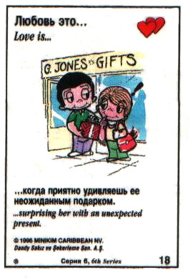
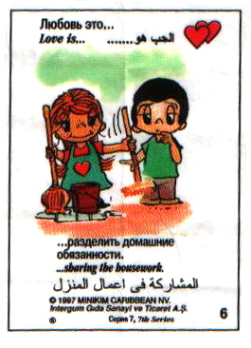
Эти жвачки или сейчас ещё конфеты с достаточно широкой вкусовой гаммой рассказывают благодаря бумажным
цветным вкладкам, что любовь на самом деле — это прежде всего доброта, уважение, способность понять других.

Slide 10
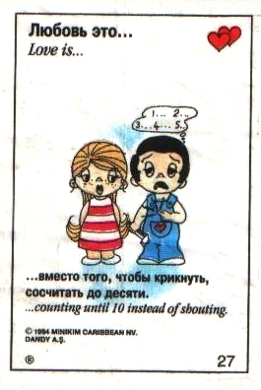
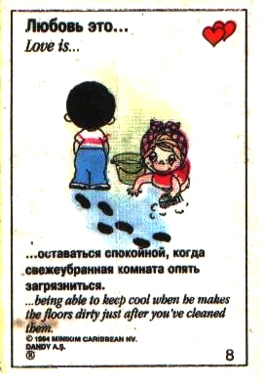
Любовь — это готовить пасту, пока он готовит соус. Любовь — это пытаться понять его любимую музыку. Любовь — это иногда изумляться, что бы вы делали друг без друга. Знаменитые вкладыши самой популярной жвачки «Love is...» учили нас понимать, что же это все-таки такое — любовь.

Slide 11
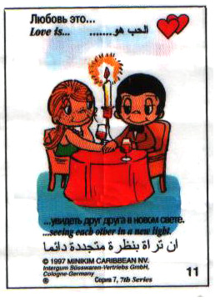
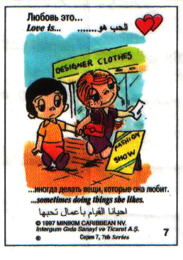
Эти ставшие теперь легендарными вкладыши «Love is...» учили нас не только понимать, что же это все-таки такое — любовь. Они непринужденно помогали нам развивать и совершенствовать наш английский, непринужденно обогащали наш английский словарь!

Slide 12
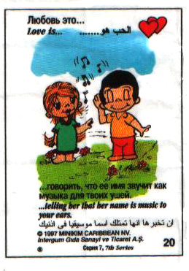
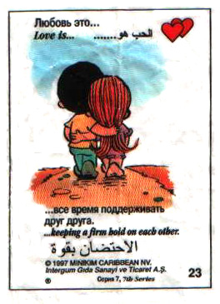
«Love is...» сегодня не просто жевательная резинка, а культурное явление, знаковый продукт 90-х годов.

Slide 13
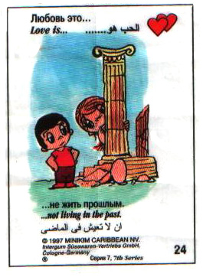
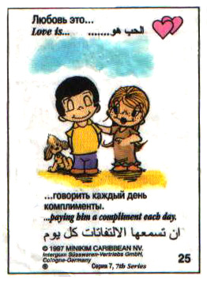
Одна подушечка Love is Ассорти способна перенести вас в мир детства, а история на вкладыше — подарить отличное настроение!

Slide 14
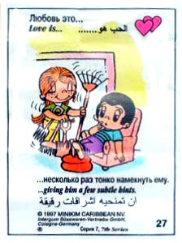
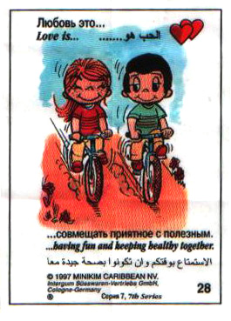
Есть ли толк от жевательной резинки? Это вопрос другой стороны медали. А наша сторона медали – используйте жвачку, вернее её вкладыши!
для совершенстования вашего английского!

Slide 15
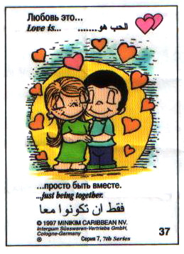
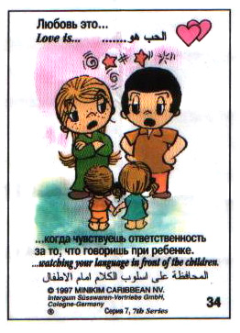
Enjoy Your Bubble Gum
and Master your English!

Slide 16
ИСТОЧНИК
https://ru.wikipedia.org/wiki/Love_is..._(комиксы)
https://ru.wikipedia.org/wiki/Love_is..._(жевательная_резинка)

